Slide 1
Подготовка к ЕГЭ по обществознанию, работа с заданиями В-6: алгоритм выполнения по разделам, примеры, ответы
Учитель истории и обществознания Рыжова М.В. МОУ СОШ ТЦО
2012
http://aida.ucoz.ru

Slide 2
В-6.Определение терминов и понятий, соответствующих предлагаемому конспекту
http://aida.ucoz.ru

Slide 3
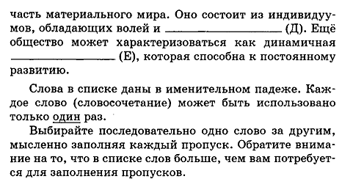
ПРИМЕР
Список терминов:

Slide 4
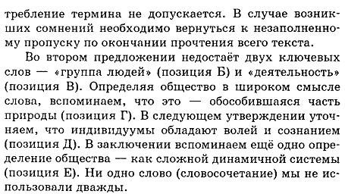
Алгоритм выполнения

Slide 5
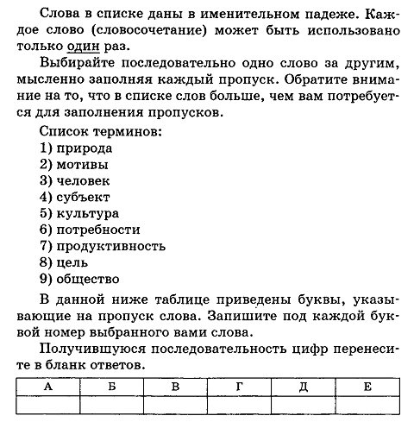
3 1 5 6 7 8

Slide 6
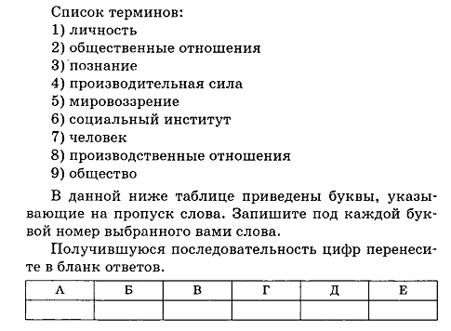
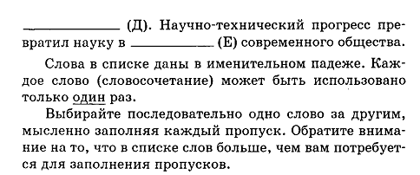
7 9 3 6 5 4

Slide 7
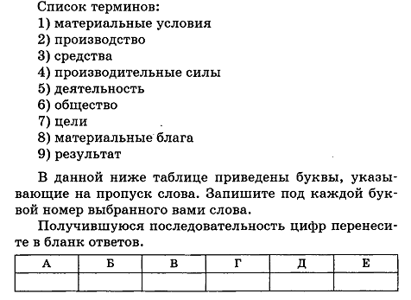
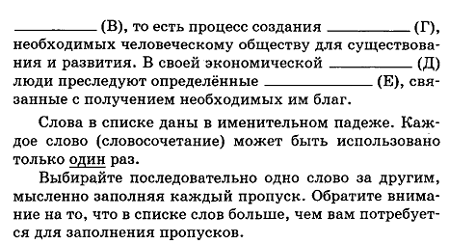
Тренировочные задания экономика
6 1 2 8 5 7

Slide 8
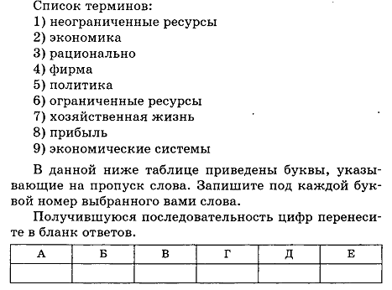
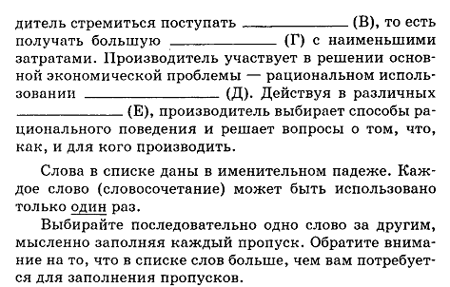
Тренировочные задания экономика
4 2 3 8 6 9

Slide 9
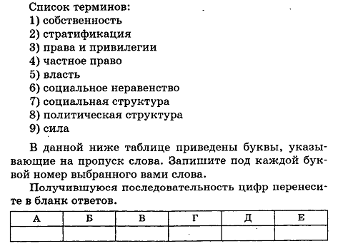
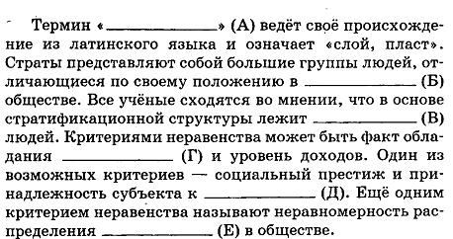
Тренировочные задания социальные отношения
2 7 6 1 5 3

Slide 10
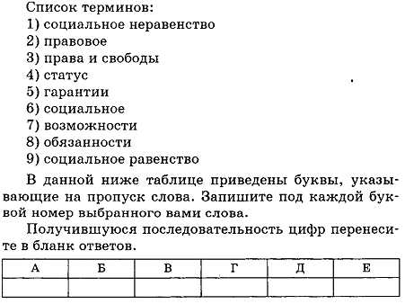
Тренировочные задания социальные отношения
6 3 8 5 9 4

Slide 11
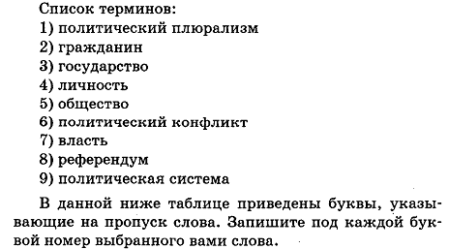
Тренировочные задания политика
5 7 3 2 1 8

Slide 12
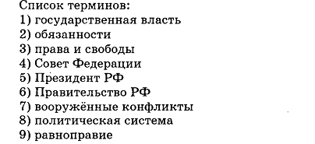
Тренировочные задания политика
1 3 2 7 5 4

Slide 13
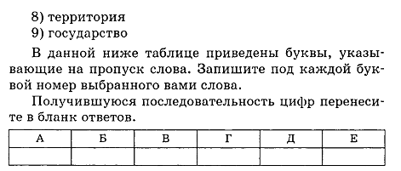
Тренировочные задания право
9 5 4 8 7 1

Slide 14
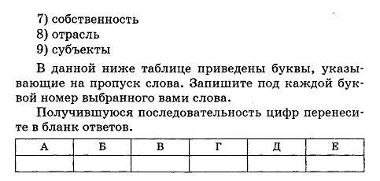
Тренировочные задания право
8 9 6 7 1 2

Slide 15
Источник:
Половникова А.В. Задания с кратким ответом Часть В. М.: АСТ. 2011

